Slide 2
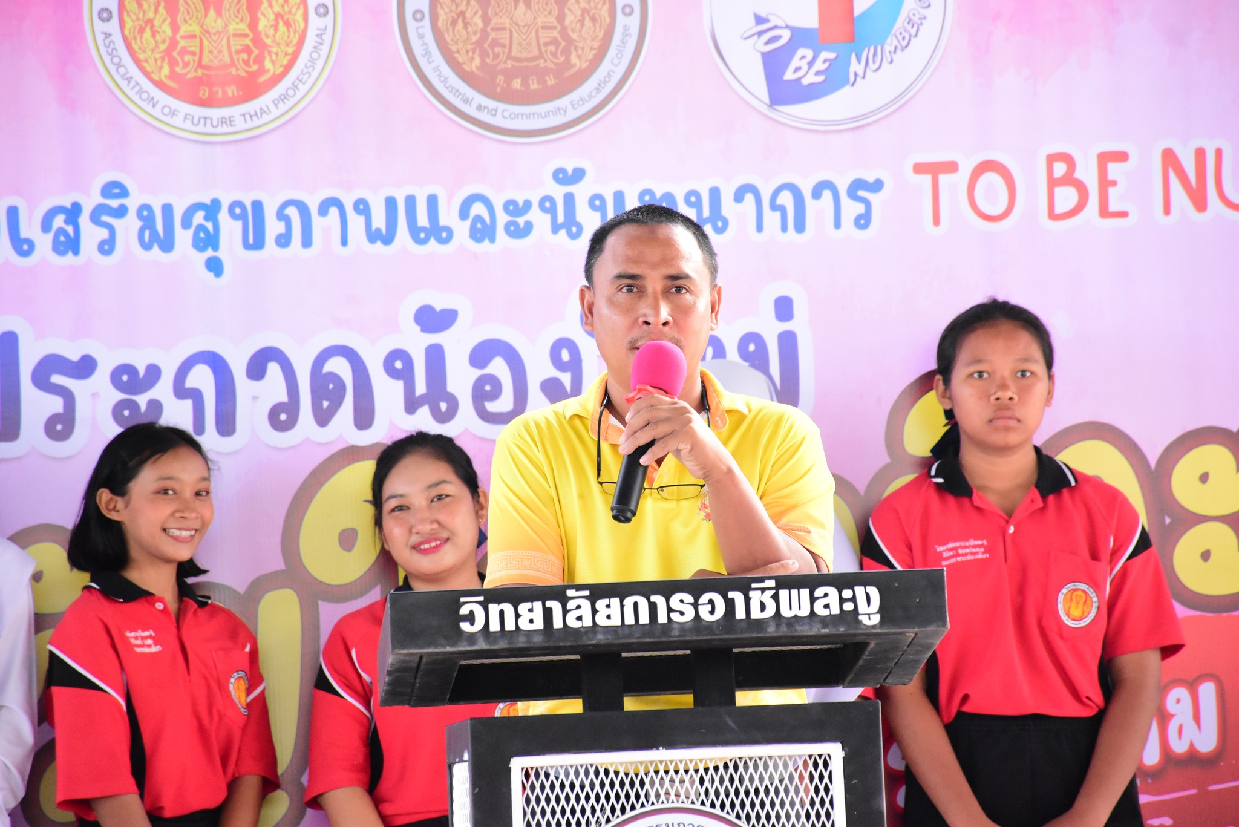

Slide 3
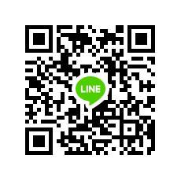
เข้าไลน์กลุ่ม เกษตร AI

Slide 4
AI
AI หรือ “ปัญญาประดิษฐ์” (Artificial Intelligence) คือเทคโนโลยีที่ทำให้เครื่องจักรหรือโปรแกรมคอมพิวเตอร์สามารถ “คิด”
และ “ตัดสินใจ” ได้คล้ายมนุษย์ โดยใช้ข้อมูลและอัลกอริธึมในการ
เรียนรู้และปรับปรุงตัวเองอย่างต่อเนื่อง

Slide 5
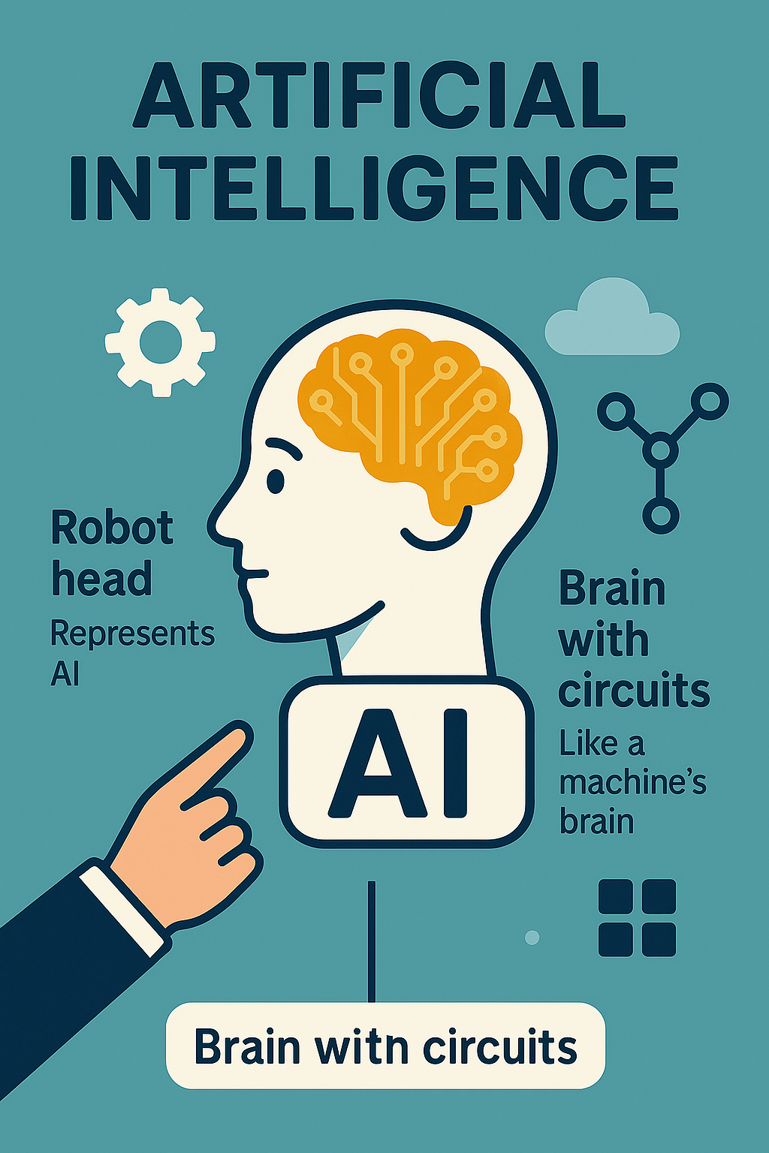
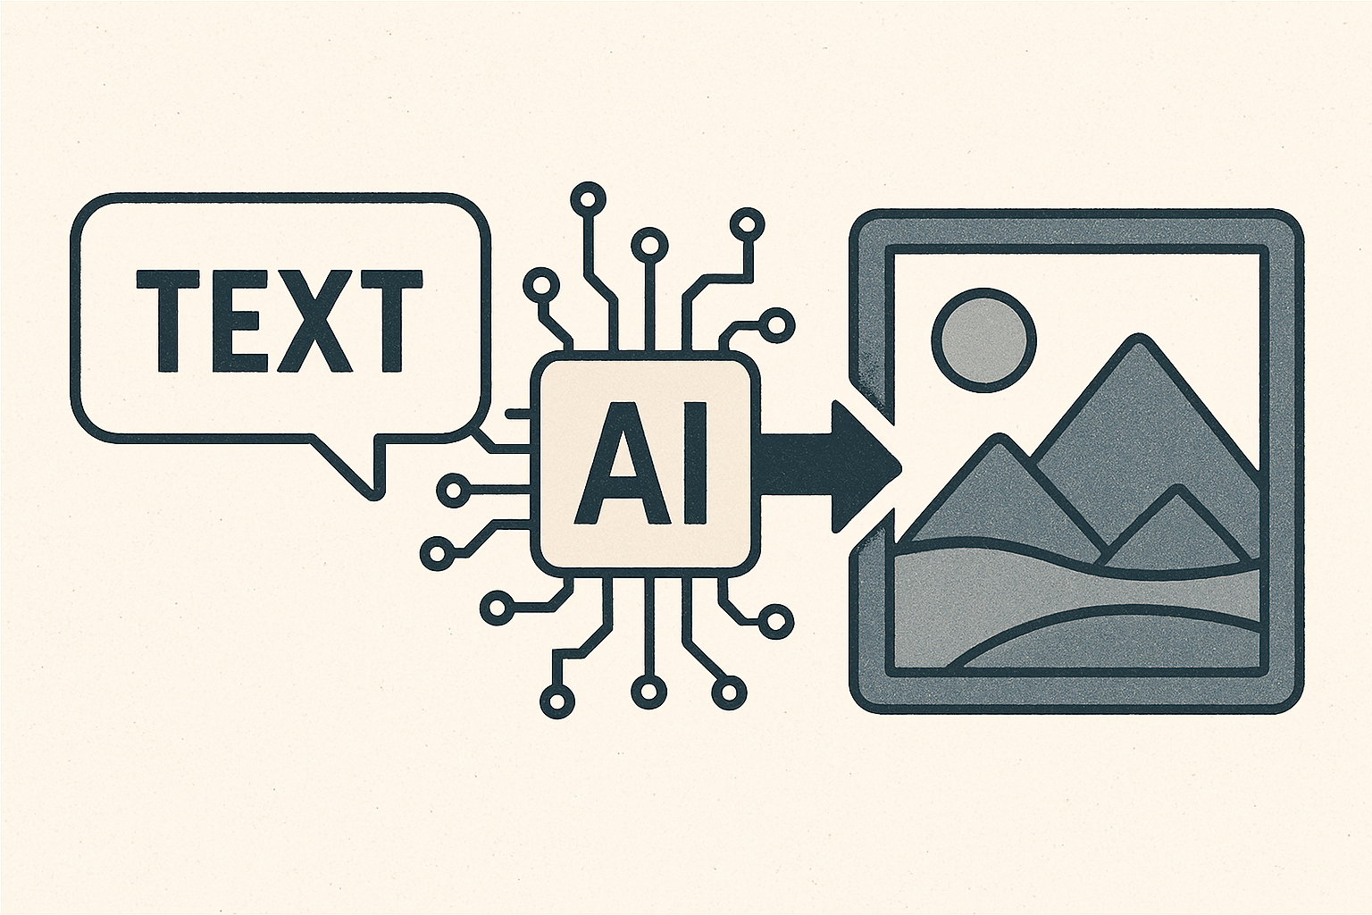
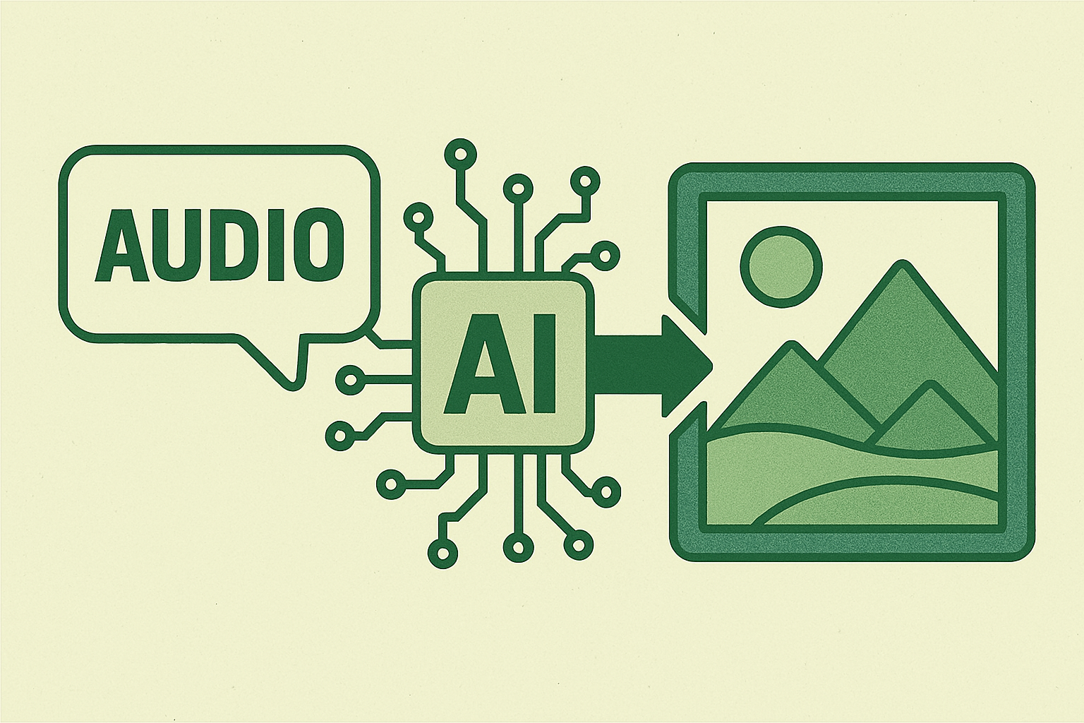
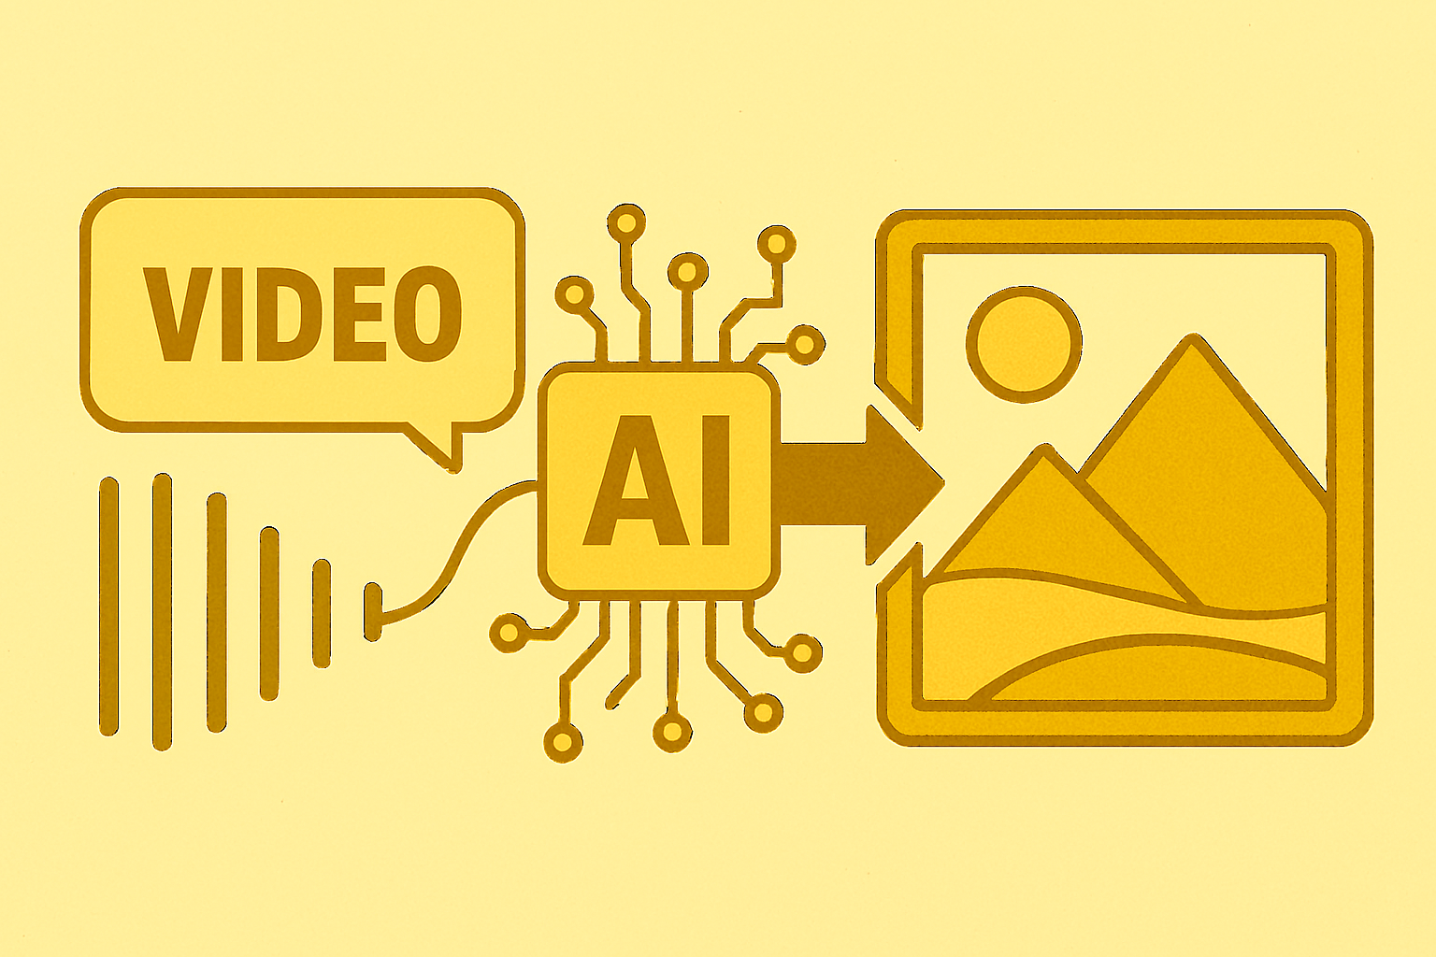

Slide 6
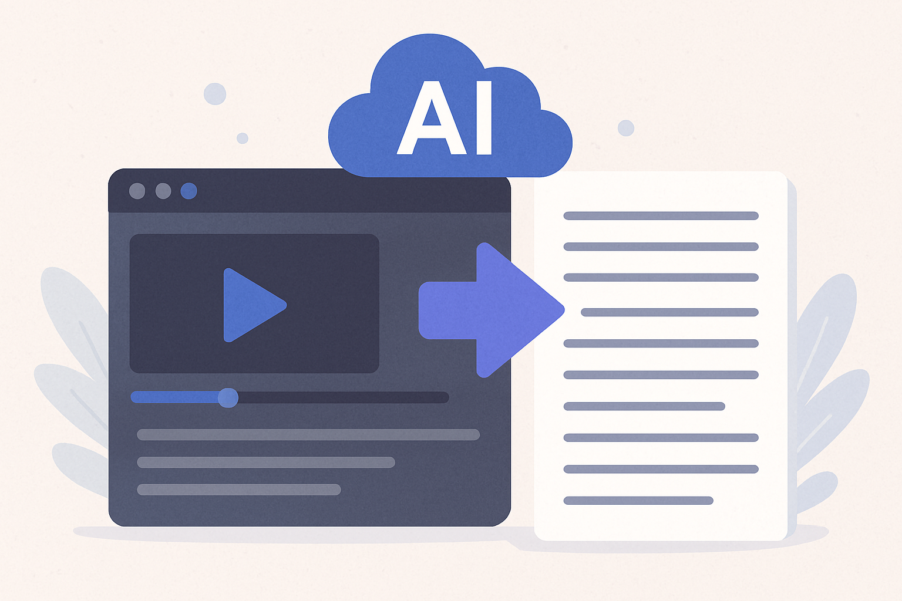
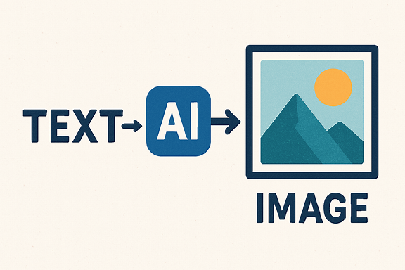
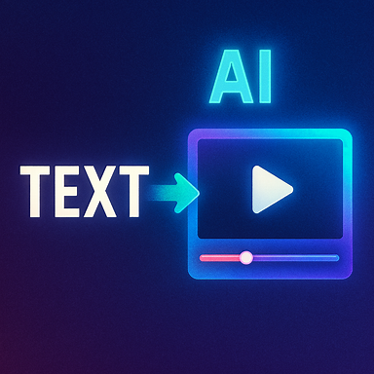

Slide 7
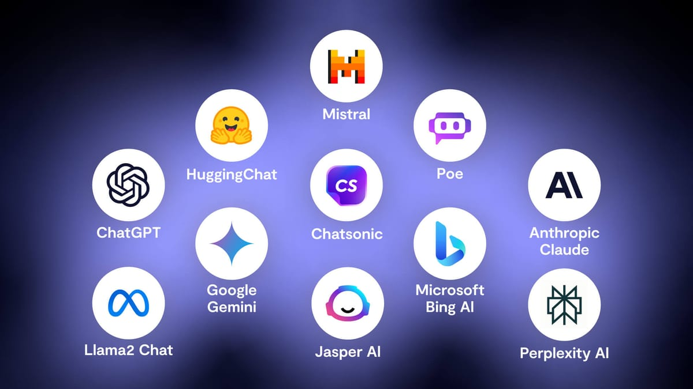

Slide 8
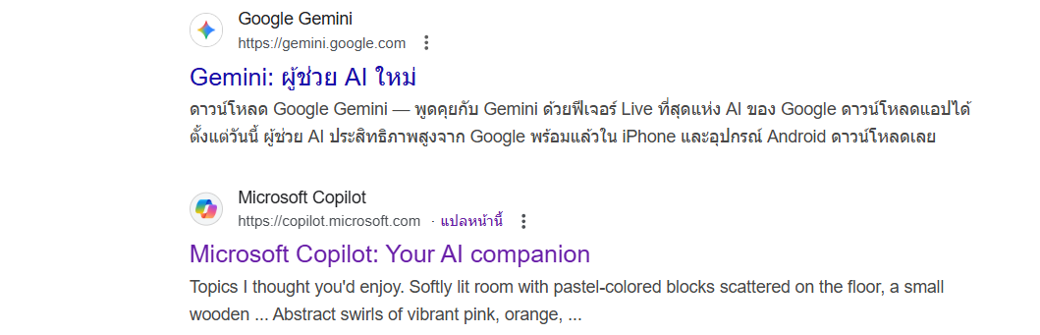

Slide 9
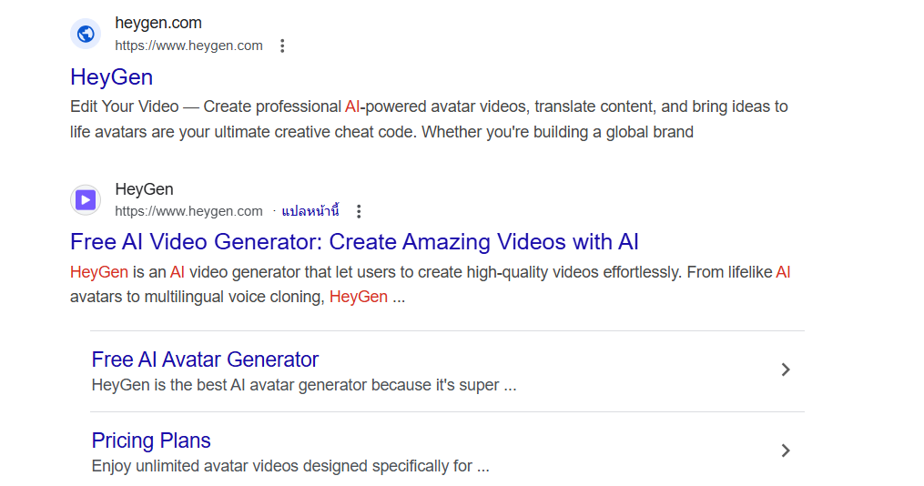

Slide 10
พรอมท์ (Prompt)

Slide 11
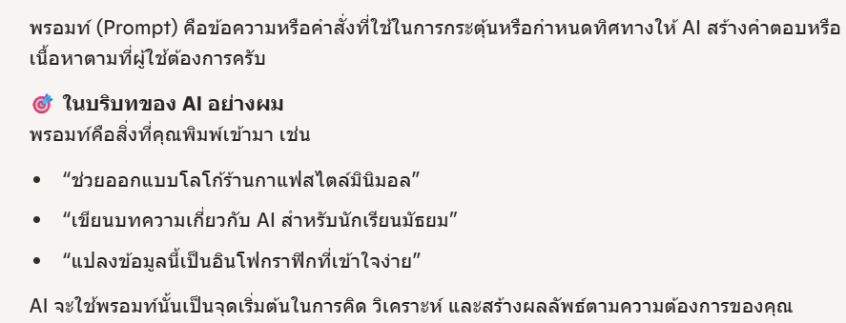
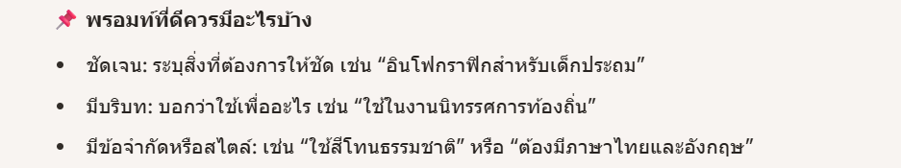

Slide 12
เปลี่ยนข้อความให้เป็นภาพ
เปลี่ยนภาพให้เป็นภาพอินโฟกราฟฟิก
เปลี่ยนภาพให้เป็นข้อความ
เปลี่ยนจินตนาการให้เป็นภาพ

Slide 13
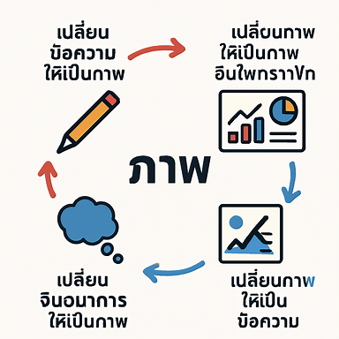
เปลี่ยนข้อความให้เป็นภาพ
เปลี่ยนภาพให้เป็นภาพอินโทกราฟฟิก
เปลี่ยนภาพให้เป็นข้อความ
เปลี่ยนจินตนาการให้เป็นภาพ

Slide 14
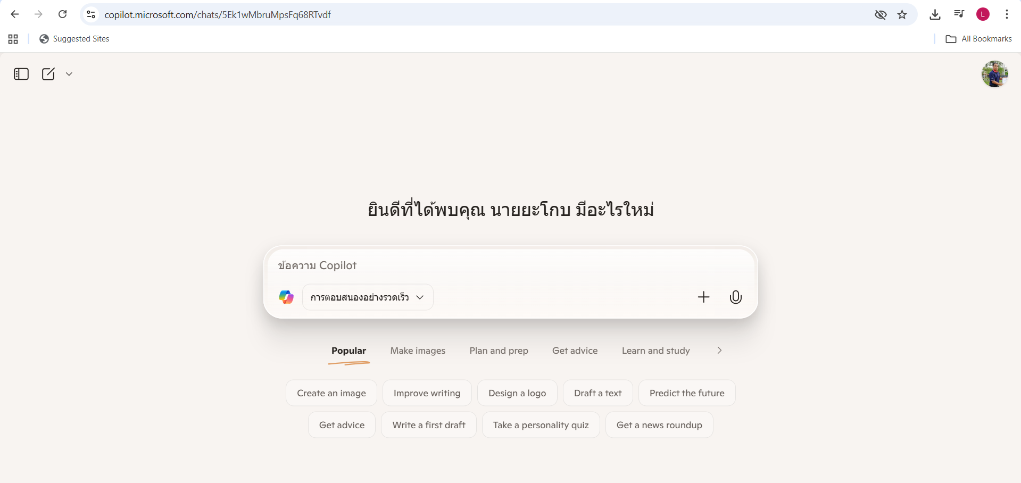

Slide 15
ฉันอยากเลี้ยงปลานิล
ฉันอยากเลี้ยงใส้เดือน
ฉันอยากเลี้ยงนกเขา

Slide 16
ฉันอยากเขียนโครงการเลี้ยงปลานิล

Slide 17
ฉันเป็นผู้เชี่ยวชาญการเลี้ยงปลานิลและอยากเขียนโครงการเลี้ยงปลานิลเพื่อนำมาพัฒนาพื้นที่ในสงขลาให้ชาวบ้านมีรายได้ จงช่วยออกแบบชื่อโครงการมา 10 ชื่อ บรรยายภาพลักษณ์ของโครงการมาพอเข้าใจ

Slide 18
ฉันเป็นผู้เชี่ยวชาญการเลี้ยงปลานิลและอยากเขียนโครงการเลี้ยงปลานิลเพื่อนำมาพัฒนาพื้นที่ในสงขลาให้ชาวบ้านมีรายได้ จงช่วยออกแบบโครงการและวิเคราะห์ข้อดีข้อเสีย และองค์ประกอบต่างๆที่มีผลต่อโครงการ

Slide 19
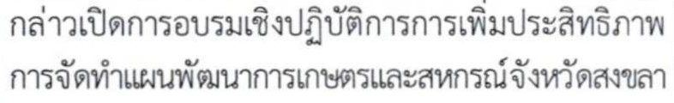

Slide 20
ออกแบบฉลากน้ำดื่มยี่ห้อ เอนจอย โดยมีรายละเอียด พื้นหลังเป็นสีฟ้าอ่อน มีหยดน้ำแสดง ให้เห็นถึงความสดชื่น มีนกตัวสีฟ้าแกมแดงบินมากินน้ำ มีดอกไม้ สีขาวและสีชมพู มีภูเขา มีน้ำตก องค์ประกอบโดยรวมของฉลากครบตาม มารตฐานอุตสาหกรรมน้ำดื่ม

Slide 21
ผมชื่อนายยะโกบ หลงโซะ เป็นคนไทย อายุ 45 ปี ลักษณะร่างกาย เป็นผู้ชาย สูงประมาณ 165 ซ.ม ผิว ดำแดง หน้าผากกว้าง ชอบไว้ผมรองทรงสูง จมูกโด่ง ใบหูกางพอประมาณ คิ้วดก ตาเล็ก แก้มนูน ทรงหน้ารูปไข่ ปากหนา ไหล่สูง ท่าทางขรึม ผิวหน้าเปล่งปลั่ง หน้าตาน่าคบหา ชอบใส่เสื้อกีฬา สร้างภาพให้ตรงและเหมือนตัวผมมากที่สุด

Slide 22
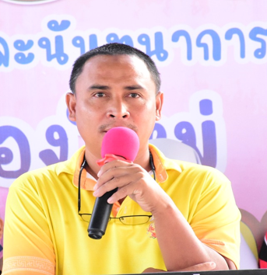
เปลี่ยนจากถือไมค์เป็นถือดอกกุหลาบสีขาว รายละเอียดทุกอย่างคงเดิมไว้

Slide 23
เปลี่ยนเป็นภาพน่ารักๆ สไตล์ 3d ……………….
- Chibi Style
- Pixar/Disney Style
- Action Figure
- Anime Style
- Kawaii Style
- Flat Cartoon
- Doodle Style
- Studio Ghibli
- Semi-realistic
- Cute
- Pastel
- Watercolor Style
- Vector Cute Style
- Commic
- Knitted Doll Style
- Amigurumi

Slide 24
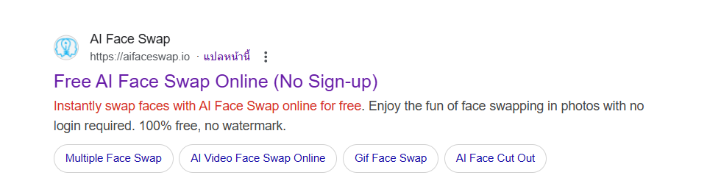
เปลี่ยนใบหน้า

Slide 25
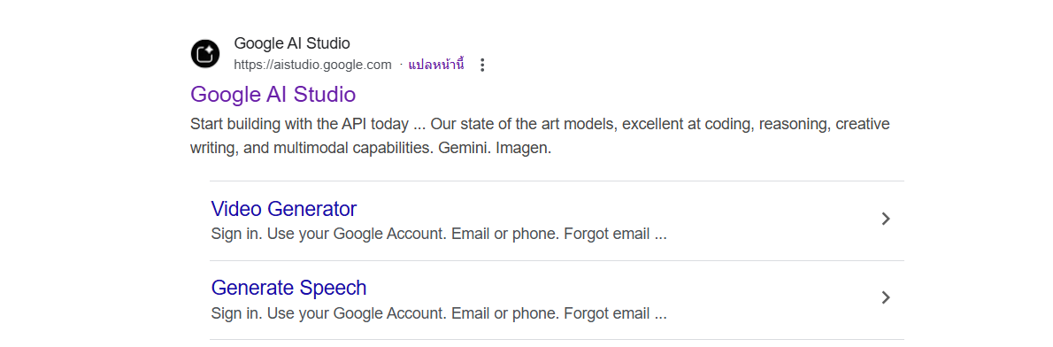
เปลี่ยนข้อความให้เป็นเสียง

Slide 26
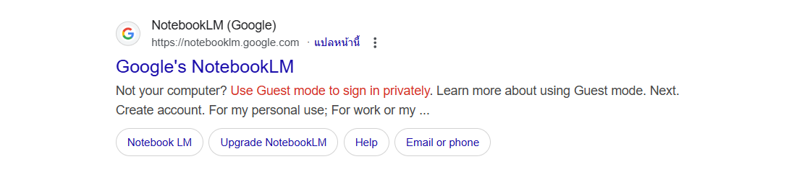
เปลี่ยนเสียงวิดีโอให้เป็นข้อความ

Slide 27
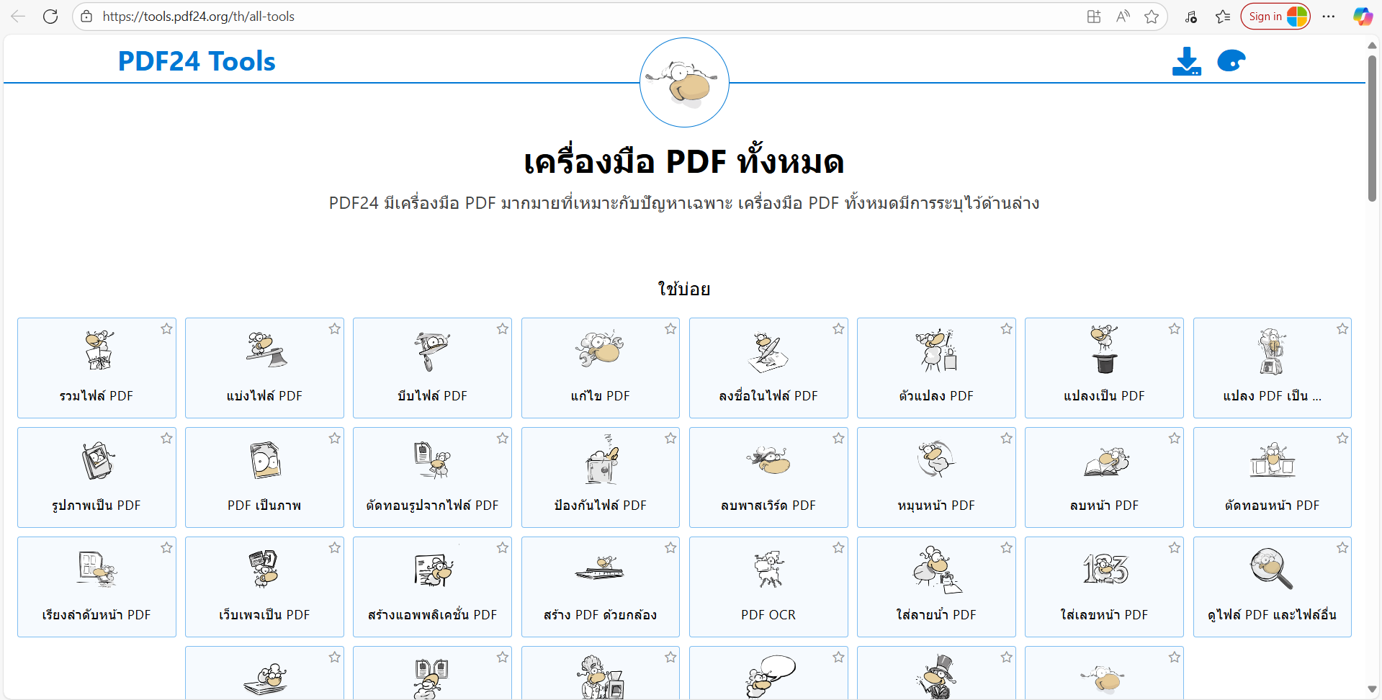
เปลี่ยนไฟล์ PDF

